Slide 1
基于机器学习的车辆 CO2排放多维度分析与预测
信息221
时间：2025年5月3日

Slide 2
1
研究背景与数据集介绍
2
关键技术介绍
3
探索性数据分析过程
4
机器学习预测CO2排放量过程
5
实验结论与展望

Slide 3
研究背景与数据集介绍
01
chapter

Slide 4
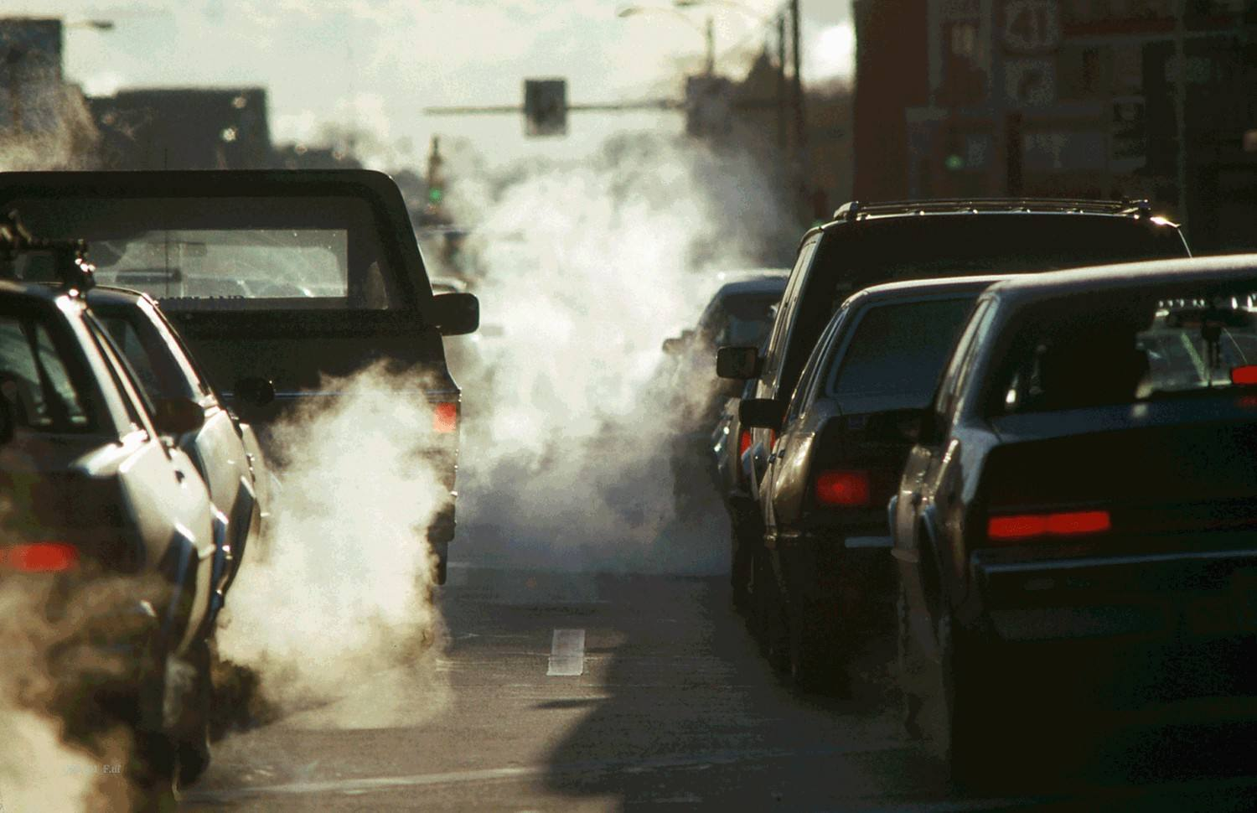
研究背景
随着全球气候变化问题日益严峻，交通运输行业作为CO2排放的主要来源之一，其排放数据的精准分析和预测对制定减排政策、优化车辆设计及引导绿色消费具有重要意义。本报告基于Kaggle公开的车辆CO2排放数据集（CO2_Emissions.csv），通过数据清洗、探索性分析与可视化手段，系统挖掘车辆特征（如发动机排量、燃料类型和油耗）与碳排放的关系，并进一步构建机器学习回归模型实现排放量预测。研究旨在通过数据驱动方法揭示影响碳排放的关键因素，为车辆制造商优化能效、监管部门制定环保政策提供兼具理论深度与实践价值的科学依据。

Slide 5
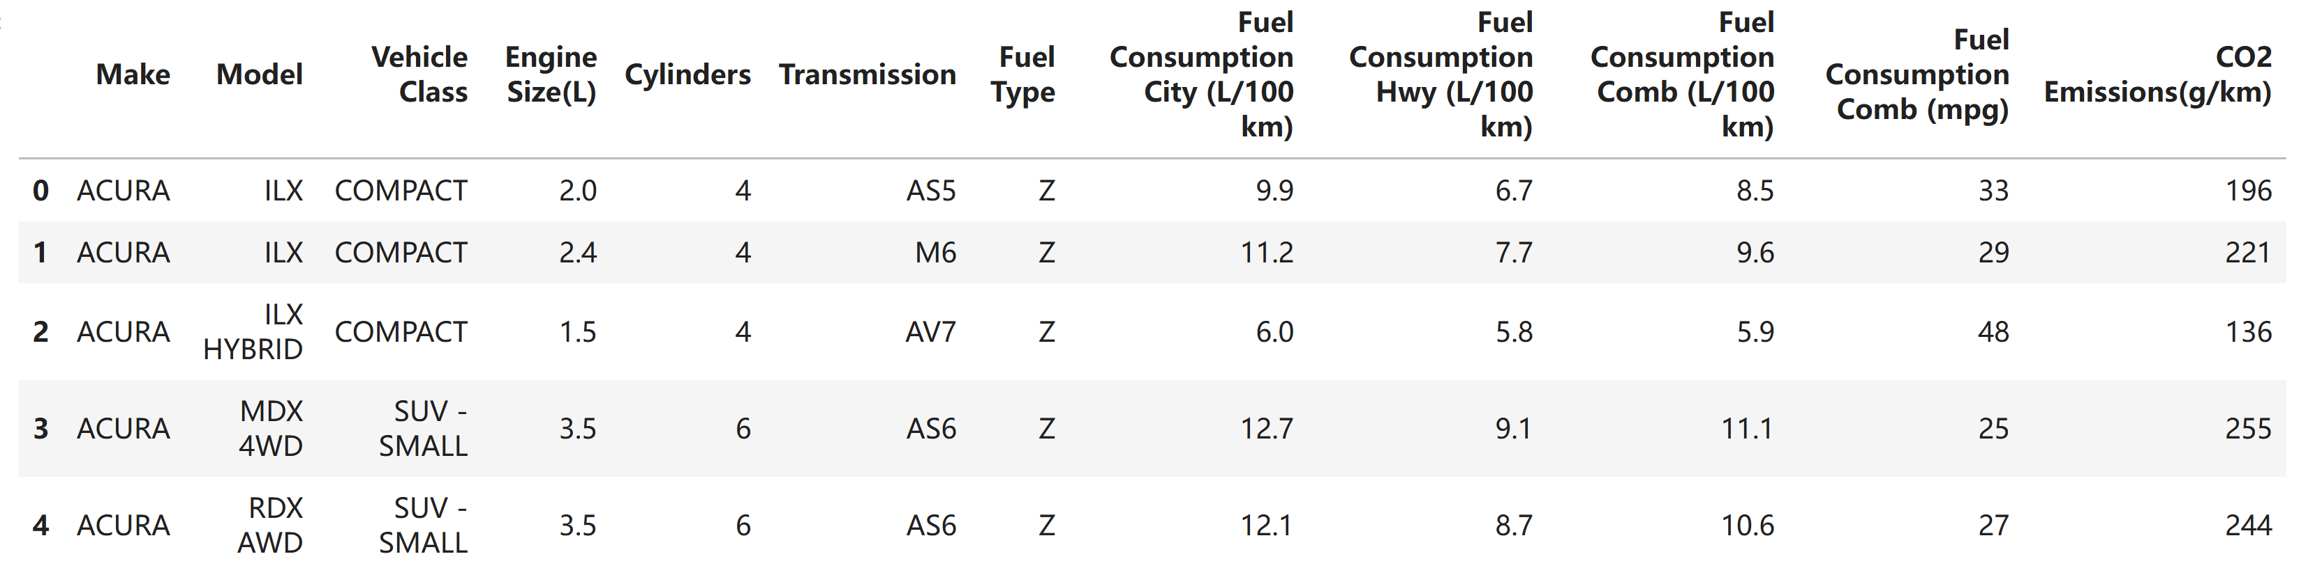
数据介绍
本数据集来源于Kaggle公开数据库，涵盖车辆制造商、车型、发动机参数、燃料消耗及CO2排放等维度，共包含12个字段的7385条记录。清洗后数据包含5个分类变量（制造商、车型、车辆类别、变速器类型、燃料类型）和7个数值变量，其中发动机排量等4个为浮点型参数，气缸数等3个为整数型参数，油耗指标同时包含L/100km和mpg两种单位，CO2排放量以g/km计量。

Slide 6
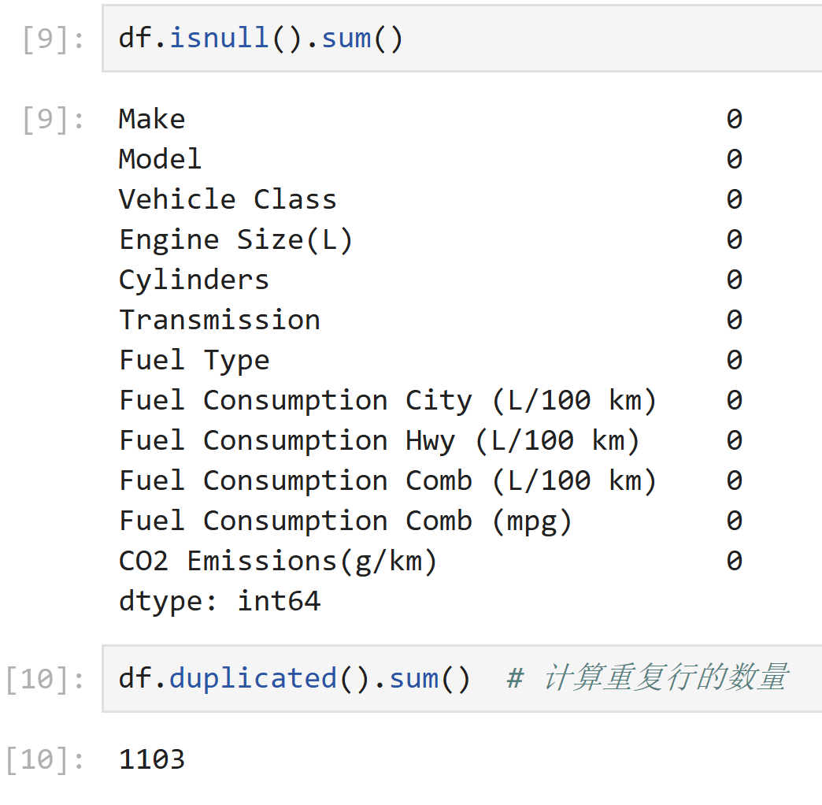
数据描述
数据完整性方面，原始数据未发现缺失值，但通过df.duplicated().sum()检测出重复记录后已进行清洗删除。关键分析字段包含动力系统特征（发动机排量、气缸数）、能效指标（城市/高速/综合油耗）及环保参数（CO2排放量），为车辆能耗与环境影响分析提供了多维度数据支持。

Slide 7
关键技术介绍
02
chapter

Slide 8

探索性数据分析
探索性数据分析（EDA）是一种通过统计和可视化手段深入理解数据内在结构和规律的分析方法。在项目中，探索性数据分析被用于系统挖掘车辆特征与CO2排放的关系，其核心流程包括数据清洗、分布分析、相关性检验及可视化展示。例如，通过散点图矩阵和热力图揭示发动机排量、油耗与CO2排放的强相关性，利用箱线图和小提琴图对比不同车辆类别、燃料类型的排放差异，并通过直方图统计分类变量（如制造商、变速器类型）的分布特征。此外，探索性数据分析还帮助识别数据中的异常值（如极端油耗记录）和冗余字段，验证数据集的完整性与一致性，为后续建模奠定基础。这一阶段的分析不仅明确了关键影响因素（如发动机参数、车辆类别），也为模型特征选择提供了科学依据。

Slide 9
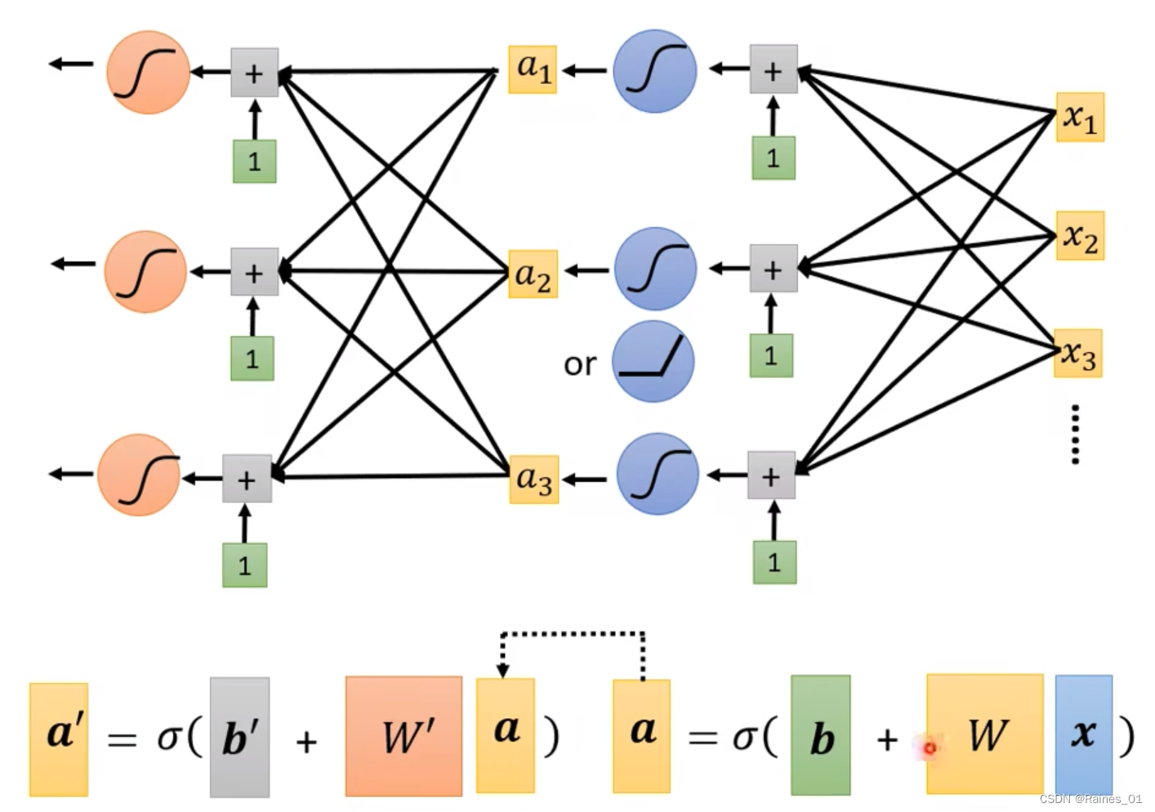
机器学习
机器学习是一种通过算法从数据中学习模式并实现预测或分类的技术。在本研究中，基于神经网络的回归模型被用于预测CO2排放量。模型采用多层全连接结构，结合批标准化和Dropout层防止过拟合，输入特征包括发动机排量、油耗等数值变量及编码后的分类变量。训练过程中，数据经归一化处理，并引入早停机制动态优化训练轮次。

Slide 10
探索性数据分析过程
03
chapter

Slide 11
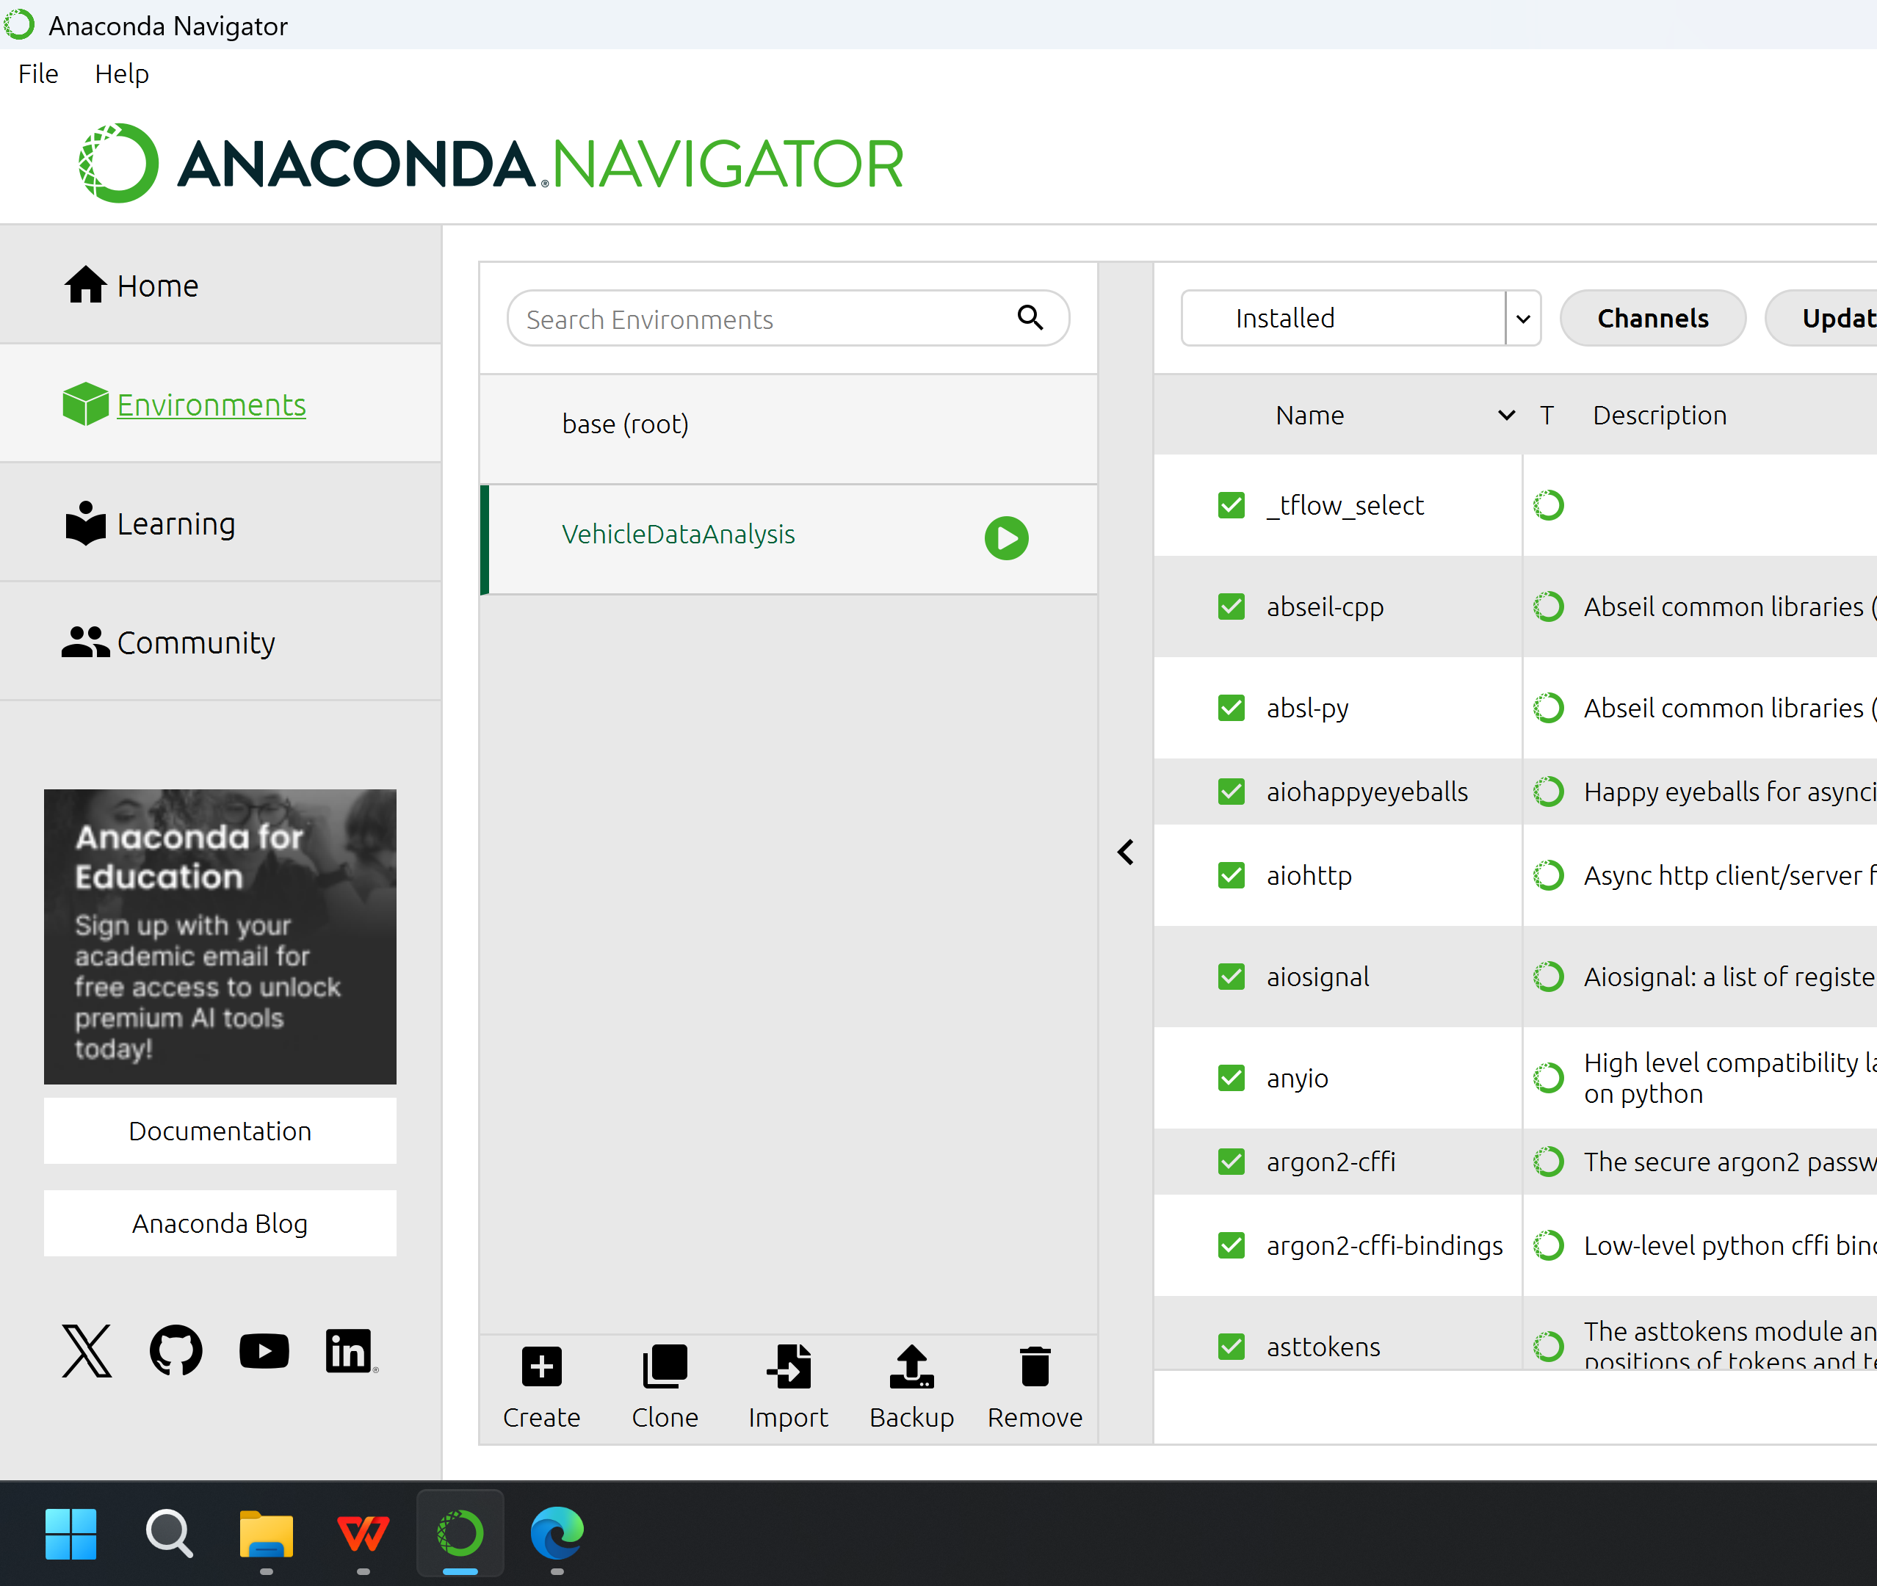
创建环境和安装必要的库
安装必要的库
探索性数据分析使用到的库 pandas
matplotlib.pyplot
seaborn
机器学习使用到的库
pandas
matplotlib.pyplot
seaborn
sklearn
tensorflow
新建一个python环境

Slide 12
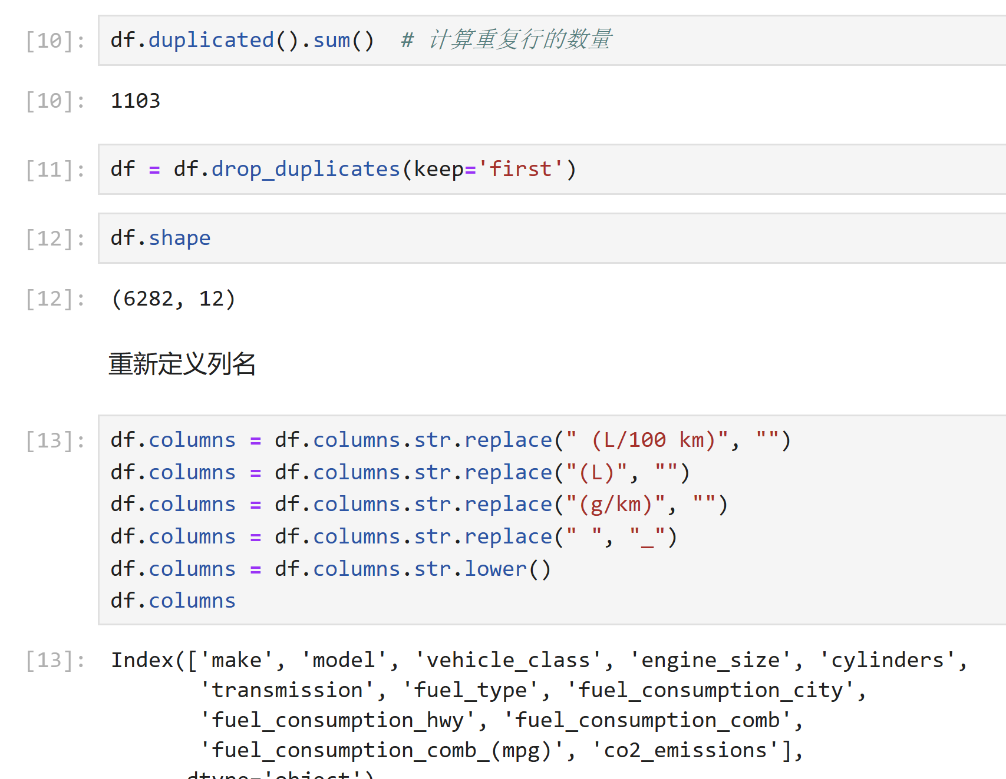
数据预处理
数据清洗：对重复值处理，删除1,103条重复记录，最终保留6,282条有效数据。
列名标准化：修正列名格式，例如将“Fuel Consumption Comb (mpg)”统一为“fuel_consumption_comb_mpg”。
数据类型验证：确保数值字段为浮点型或整型，分类字段为对象类型。
冗余字段处理：部分油耗字段可能存在高度相关性（如城市油耗与高速油耗），但未进行相关性分析。

Slide 13
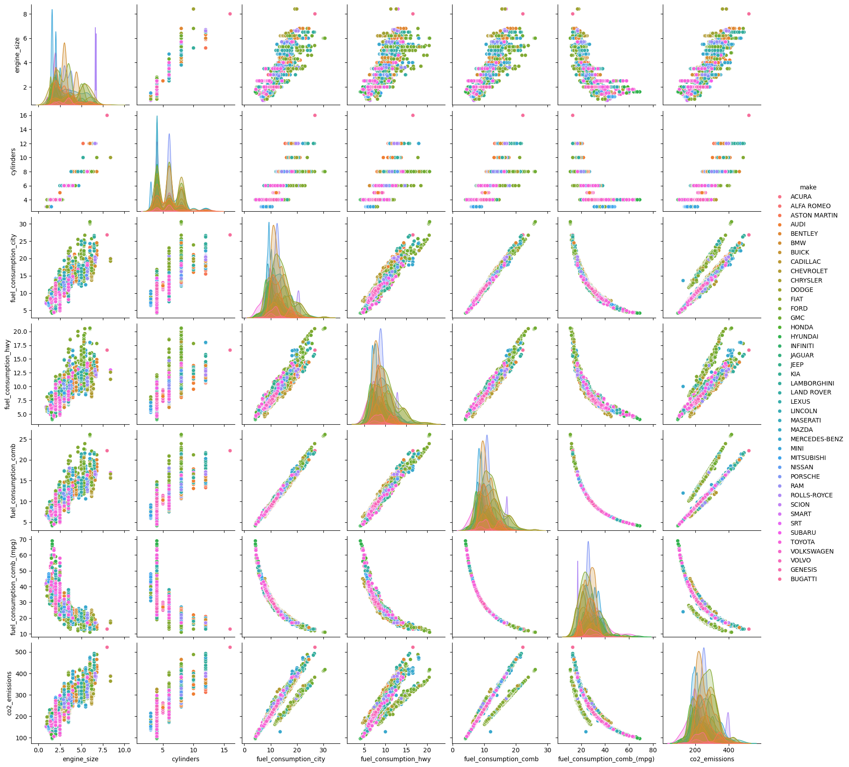
散点图矩阵
绘制数据集中所有数值变量两两关系，快速探索数据集中多个变量之间的两两关系。 从图中可以清楚的看到两两变量间的线性相关关系或聚类关系。

Slide 14
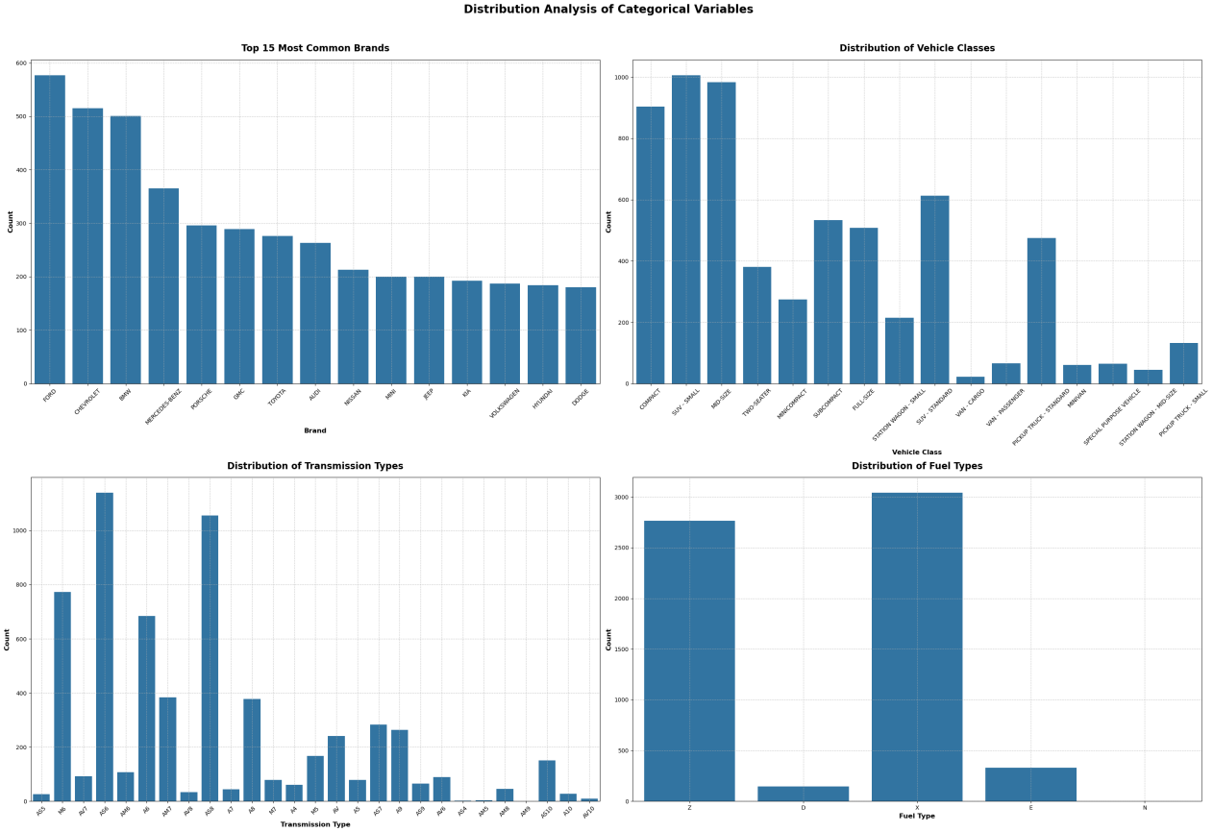
分类变量分布
制造商：FORD（577辆）、CHEVROLET（515辆）、BMW（501辆）占比最高，豪华品牌如MERCEDES-BENZ（366辆）和PORSCHE（296辆）数量较少。
车型：FORD F-150系列（FFV变体）出现频率最高，反映皮卡车型在北美市场的主导地位。
车辆类别：小型SUV（1,217辆）、中型车（983辆）占比最高，体现多功能车型的普及。
变速器类型：自动变速器（AS系列）占比65%，手动变速器（M系列）占比较低。
燃料类型：汽油（X/Z型）占主导（约98%），新能源车（N型）仅1辆，表明数据集以传统燃油车为主。

Slide 15
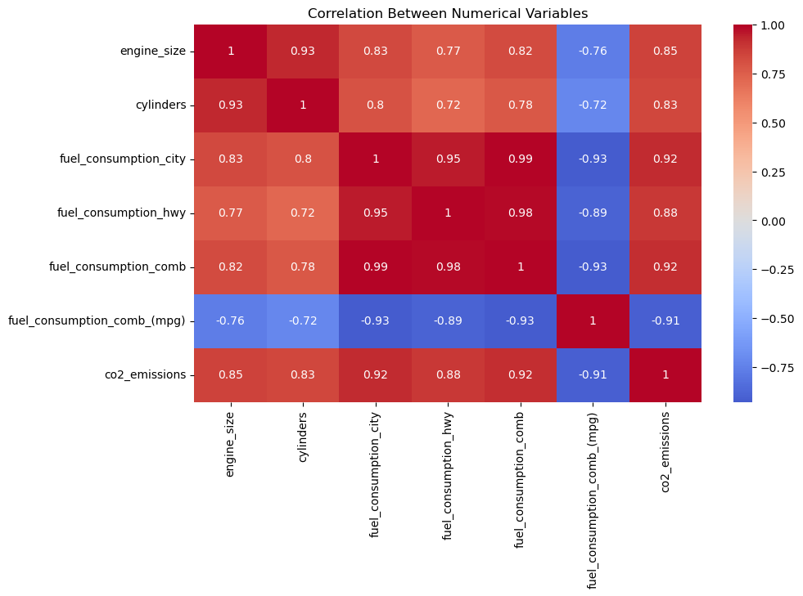
相关性分析
通过热力图展示数值变量间的皮尔逊相关系数。皮尔逊相关系数越接近1，颜色越接近深红色，正相关性越大；皮尔逊相关系数越接近-1，颜色越接近深蓝色，负相关性越大。
从图中可以得到：强正相关：发动机排量与气缸数（0.93）、城市油耗与高速油耗（0.95）、CO2排放与综合油耗（0.92）。强负相关：综合油耗（mpg）与 CO2排放（-0.91），符合“油耗越低，排放越低”的规律。

Slide 16
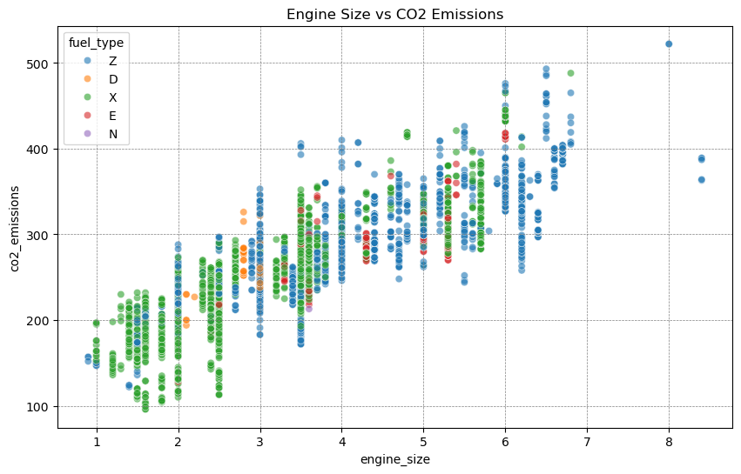
发动机尺寸与CO2排放关系
发动机尺寸越大，CO2排放量越高，且柴油车（Fuel Type D）的排放普遍高于汽油车。

Slide 17
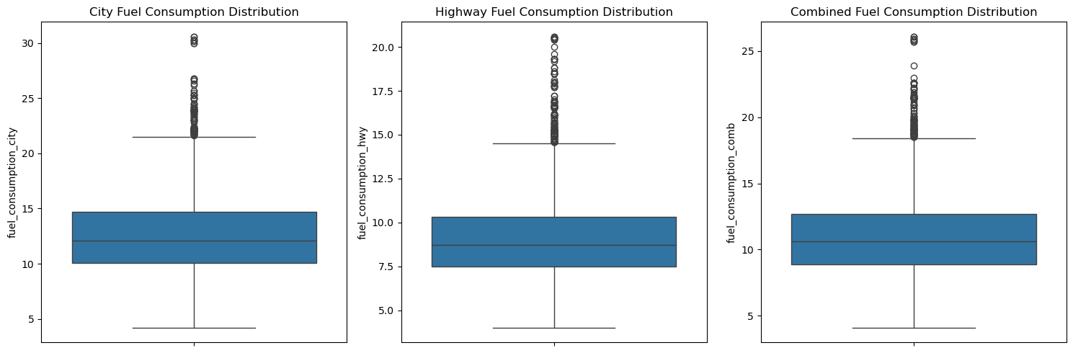
油耗分布对比
城市油耗：中位数12.1 L/100 km，分布右偏。
高速油耗：中位数8.7 L/100 km，波动范围较小。
综合油耗：中位数10.6 L/100 km，与CO2排放高度同步。

Slide 18
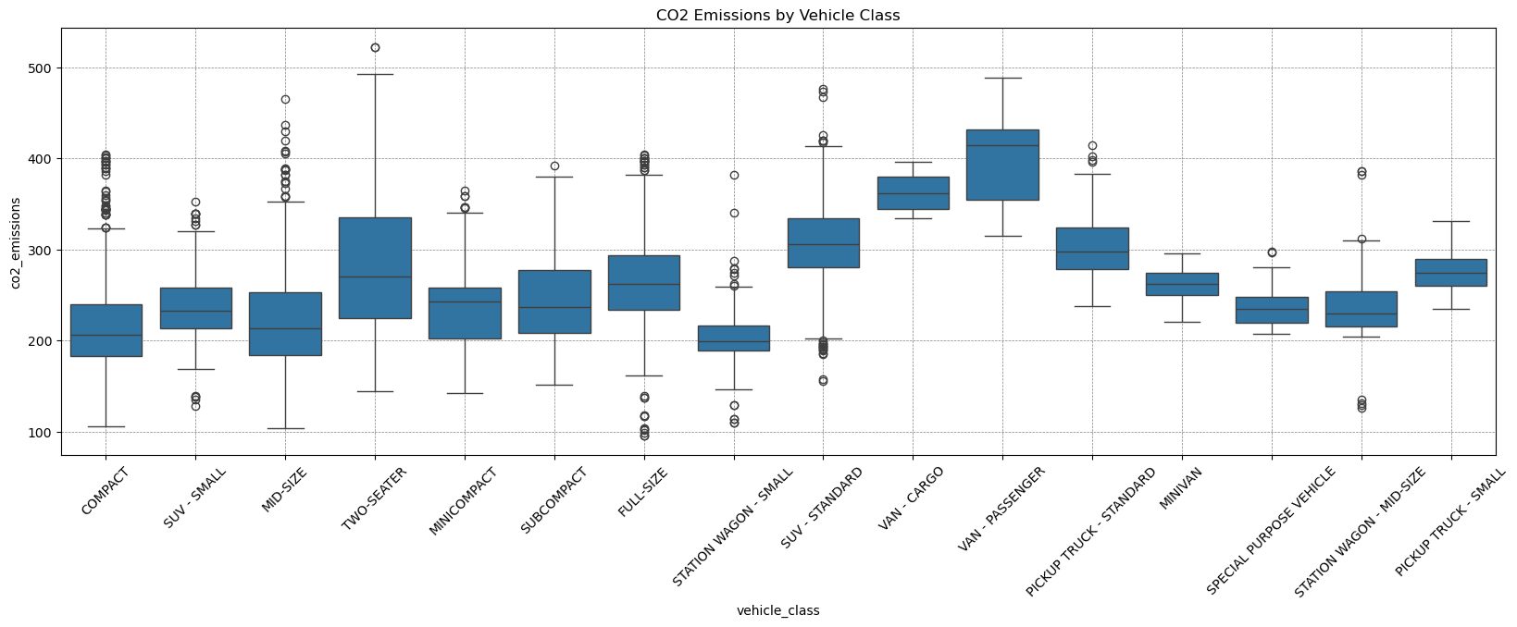
不同车辆类别的CO2排放
高排放车型：皮卡（PICKUP TRUCK - STANDARD）、大型SUV（SUV - STANDARD）排放中位数超过300 g/km。
低排放车型：小型车（SUBCOMPACT）、混动车型（HYBRID）排放中位数低于200 g/km。

Slide 19
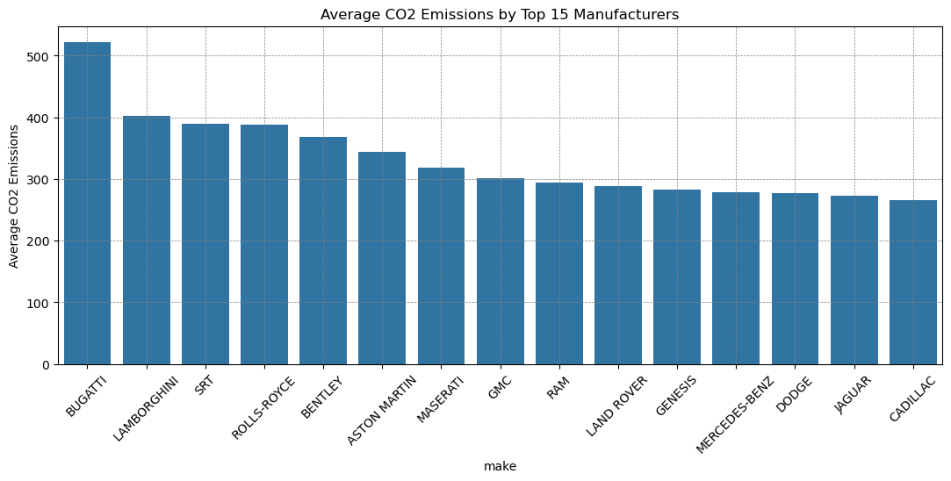
制造商平均CO2排放对比
前15名制造商中，高性能品牌（如PORSCHE、BMW）平均排放量显著高于经济型品牌（如HYUNDAI）。

Slide 20
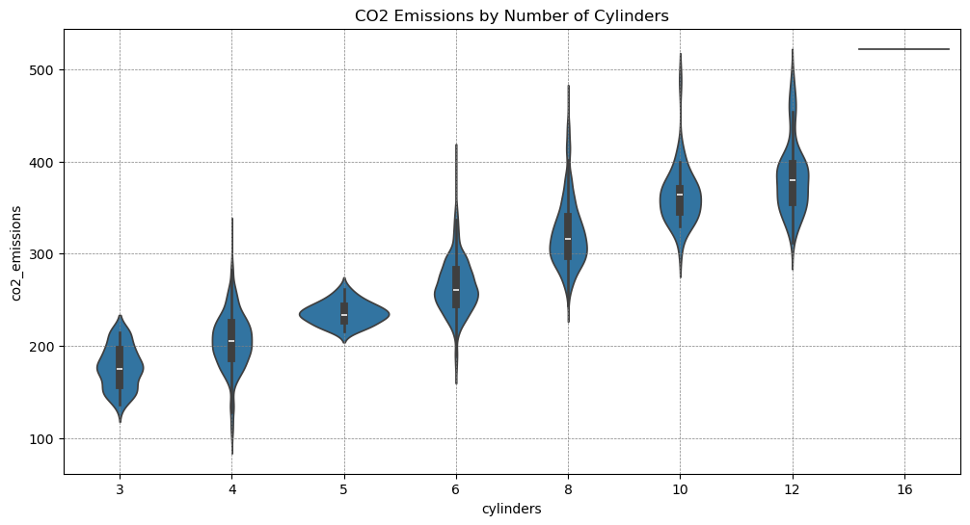
不同气缸数的CO2排放量
气缸数量越多，CO2的排放就越多。

Slide 21
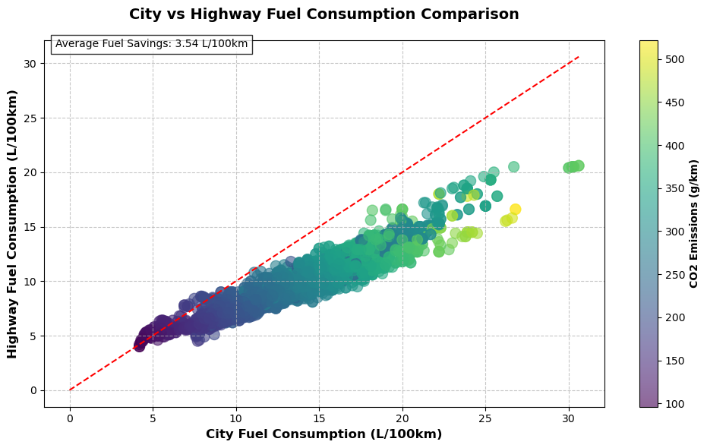
城市与高速公路油耗比较
随着耗油量的增加，城市道路的油耗明显高于高速公路。

Slide 22
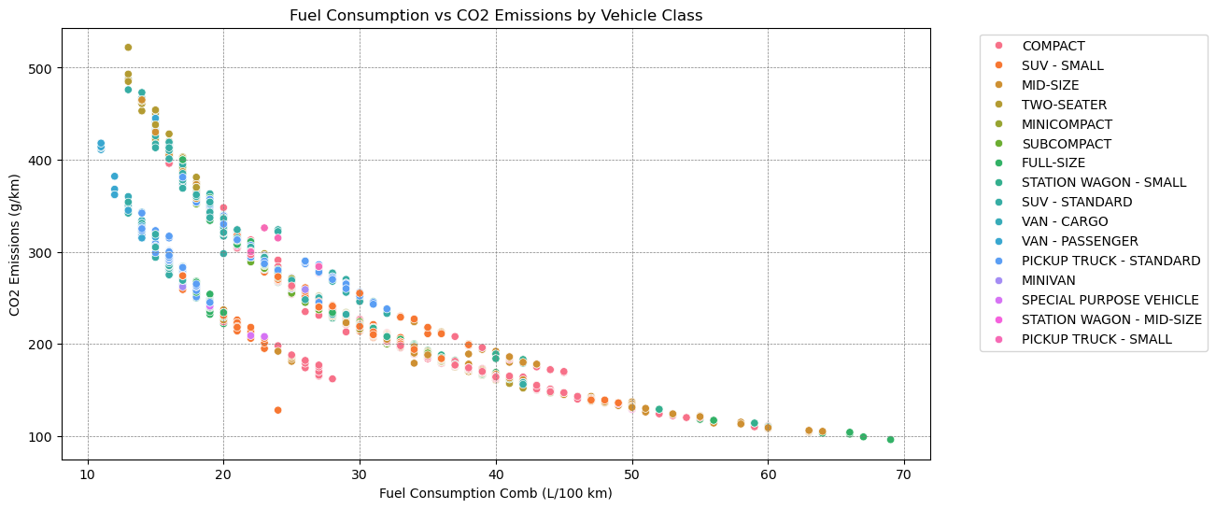
按车辆类别划分的油耗与二氧化碳排放
表中纵轴（Y轴）标有CO2 Emissions (g/km)，数值范围为200–500 g/km（左侧列出的数值），表示不同车辆类别的平均二氧化碳排放量。
表中横轴（X轴）底部标注Fuel Consumption Comb (L/100 km)，数值范围为10–70 L/100 km，表示燃油消耗量。
使用的数据包含COMPACT、SUV - SMALL、MID-SIZE等共16种车辆类型，是图表中需要对比的主体。
对比不同车辆类别的燃油效率（L/100 km）与对应的二氧化碳排放量（g/km）发现燃油消耗越高，CO2排放通常也越高。

Slide 23
机器学习预测CO2排放量过程
04
chapter

Slide 24
神经网络架构设计
模型运行后各层参数： Model: "sequential"
_________________________________________________________________
Layer (type) Output Shape Param #
=================================================================
dense (Dense) (None, 128) 1536
batch_normalization (BatchN (None, 128) 512
ormalization)
dropout (Dropout) (None, 128) 0
dense_1 (Dense) (None, 64) 8256
dense_2 (Dense) (None, 64) 4160
batch_normalization_1 (Batc (None, 64) 256
hNormalization)
dropout_1 (Dropout) (None, 64) 0
dense_3 (Dense) (None, 32) 2080
dense_4 (Dense) (None, 16) 528
dense_5 (Dense) (None, 1) 17
=================================================================
Total params: 17,345
Trainable params: 16,961
Non-trainable params: 384
模型采用顺序（Sequential）结构，逐层堆叠全连接层（Dense）与正则化组件。输入层与特征维度匹配，输入形状为(x_train.shape[1],)，即训练数据的特征数（共11个特征，CO2排放量为目标变量）。输入层维度与特征数匹配（x_train.shape[1]），随后依次添加128节点的Dense层（ReLU激活）、批标准化（BatchNormalization）及Dropout层（丢弃率0.2）以防止过拟合。后续层依次为64、32、16节点的Dense层（均使用ReLU激活），最终输出层为1个节点（线性激活），用于回归预测。

Slide 25
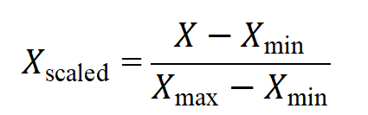
训练过程分析
训练过程中，数据经MinMaxScaler归一化处理，将数值缩放到[0,1]区间，划分为训练集与测试集。归一化公式：
引入早停机制（EarlyStopping），监控验证集损失（val_loss），若连续10轮未改善则终止训练并恢复最佳权重。实际训练共进行60轮，训练损失（MSE）从初始48,757逐步下降至约260，验证损失同步从13,746降至最低38.96，表明模型有效收敛。但是，验证损失在第6轮后显著下降（从463.64降至145.58），随后波动趋稳，未出现明显过拟合。

Slide 26
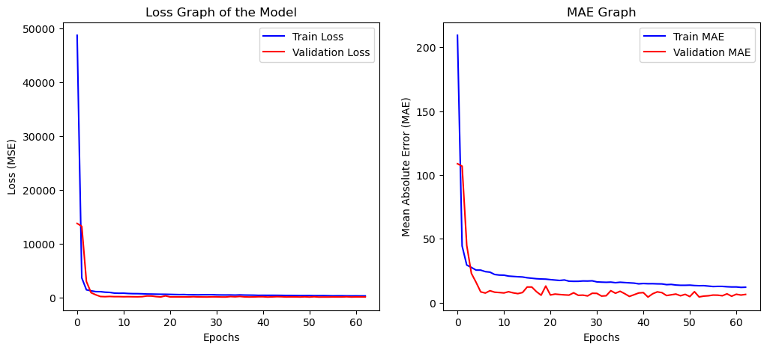
模型评估与结果
模型在测试集上表现优异。均方误差（MSE）为38.96，平均绝对误差（MAE）为4.47，表明预测值与真实值的平均偏差约为4.47单位。决定系数（R²）高达0.9893，说明模型能解释98.93%的目标变量变异，拟合效果极佳。
模型拟合效果极佳（R²接近1），有过拟合风险（训练损失与验证损失差距较小，未明显发散）。

Slide 27
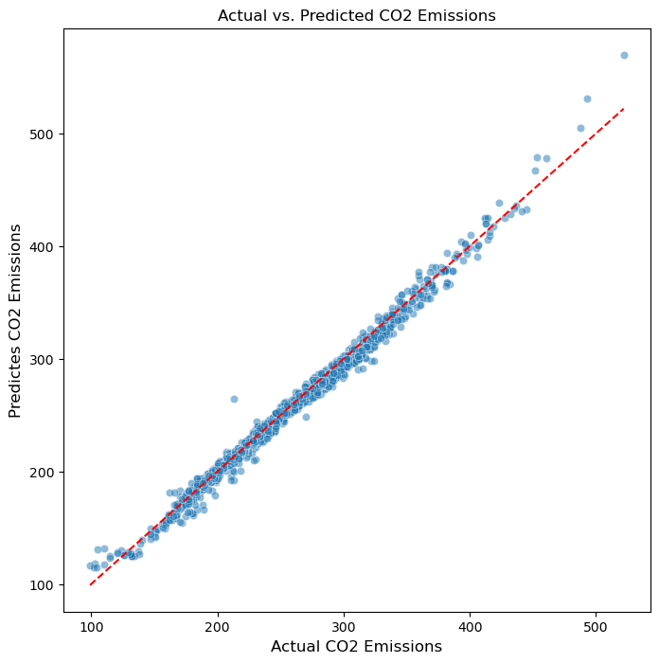
模型可视化
预测的回归曲线与真实值趋势高度相似，确保了模型可以准确预测CO2的排放。

Slide 28
实验结论与展望
05
chapter

Slide 29
实验结论
本研究第一步通过多维度分析揭示了车辆CO2排放的关键影响因素，可以得出关于CO2排放的相关结论：(1)发动机参数（排量、气缸数）与排放呈强正相关；(2)车辆类别和燃料类型显著影响排放水平；(3)油耗指标（尤其是综合油耗）是预测CO2排放的有效代理变量。
本研究第二步成功构建了一个基于神经网络的CO2排放预测模型，在测试集上实现了MAE=4.47的高精度预测。然而，代码实现中的技术细节需进一步完善。项目将来可以继续探索，例如(1)进行多模型对比，尝试随机森林、XGBoost等树模型，比较性能差异；(2)进行可解释性分析，使用SHAP值或LIME解释特征重要性；(3)开发实时预测系统，将模型部署为API，支持实时碳排放查询；(4)通过持续优化，该模型有望成为车辆环保评级与政策制定的核心工具。

Slide 30

实验不足与建议
本研究也存在一些不足，在进行探索性数据分析时，发现数据存在区域偏差，数据以北美车型为主，缺乏欧洲、亚洲市场代表性。同时车辆数据存在缺少和缺失现象，数据准确性和可靠性下降。
根据探索性数据分析和机器学习得出的结论，可以提供一些减排策略建议。(1)推广小型化与混动技术，小型车和混动车型的排放较低，应通过补贴政策鼓励消费者选择；(2)优化自动变速器效率，自动变速器占比高，但油耗普遍较高，需提升传动系统能效；(3)加强柴油车排放监管，柴油车排放较高，需加装尾气处理装置或限制其使用范围。

Slide 31
恳请老师批评指正！
2025年5月3日

